Slide 1

9º ANO
Ciências da Natureza

Slide 2
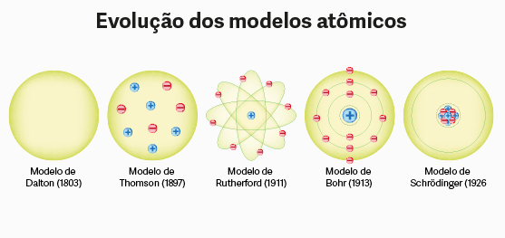
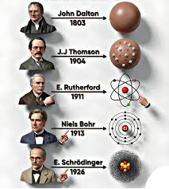
Leia o texto
Texto I
MODELOS ATÔMICOS
A evolução dos modelos atômicos se deu a partir de observações experimentais, originando ideias revolucionárias, propostas por Dalton, Thomson, Rutherford, Bohr e Schrödinger. Por Everton da Paz Silva.
Evolução dos modelos atômicos em ordem cronológica.
Crédito da Imagem: Shutterstock.com
A evolução ocorreu a partir de experimentos científicos que buscaram explicar a constituição da matéria. Ao longo do tempo, diferentes cientistas propuseram modelos que ampliaram o entendimento sobre a estrutura do átomo.
Disponível em: https://www.instagram.com/p/DU1fCQPgaVl/
Acesso em: 17 abr. 2026.

Slide 3
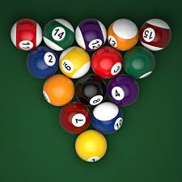
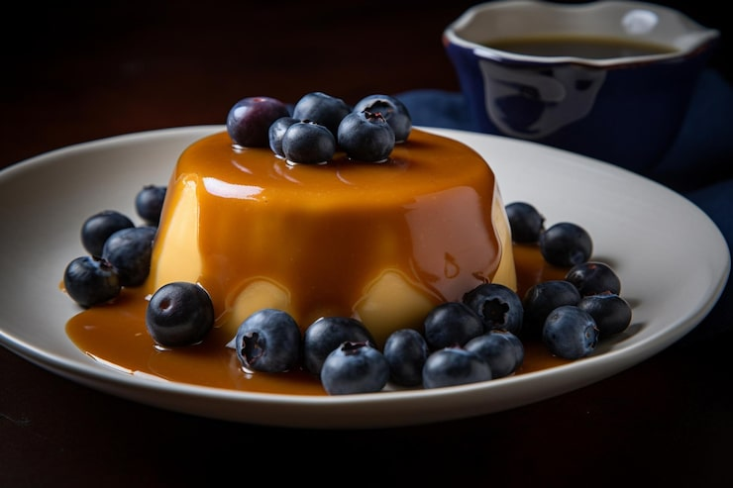
Dalton (1803) foi o primeiro a propor um modelo científico para o átomo. Ele afirmou que a matéria é formada por átomos indivisíveis, semelhantes a pequenas esferas maciças, e que cada elemento químico possui átomos com mesma massa e propriedades.
Thomson (1897) descobriu os elétrons por meio de experimentos com raios catódicos. A partir dessa descoberta, propôs o modelo do “pudim de ameixas”, no qual o átomo seria uma esfera de carga positiva com elétrons distribuídos em seu interior.
Disponível em: https://br.freepik.com/fotos-vetores-gratis/bolas-de-bilhar
Acesso em: 01 abr. 2026.
Disponível em: https://br.freepik.com/fotos-vetores-gratis/pudim-ameixa
Acesso em: 01 abr. 2026.

Slide 4
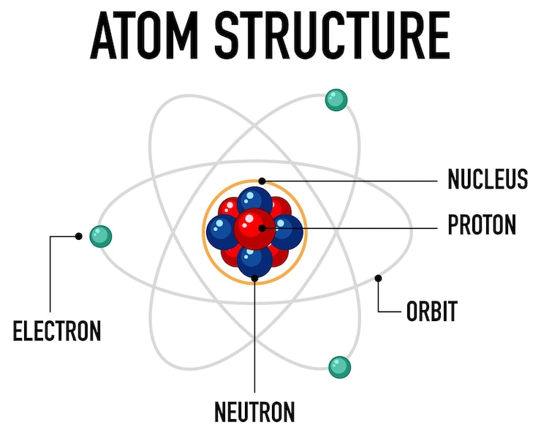
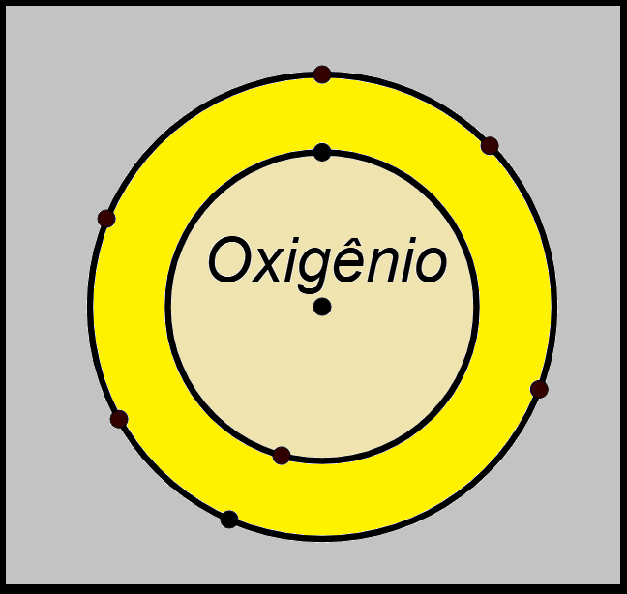
Rutherford (1911), ao realizar o experimento da lâmina de ouro, demonstrou que o átomo possui um núcleo pequeno, denso e positivo, enquanto grande parte do átomo é formada por espaço vazio, onde se encontra a eletrosfera.
Bohr (1913) aperfeiçoou o modelo de Rutherford ao propor que os elétrons se movem em órbitas com níveis de energia definidos ao redor do núcleo, podendo mudar de nível ao ganhar ou perder energia.
Disponível em: https://br.freepik.com/vetores/modelo-atomico-rutherford
Acesso em: 01 abr. 2026.

Slide 5

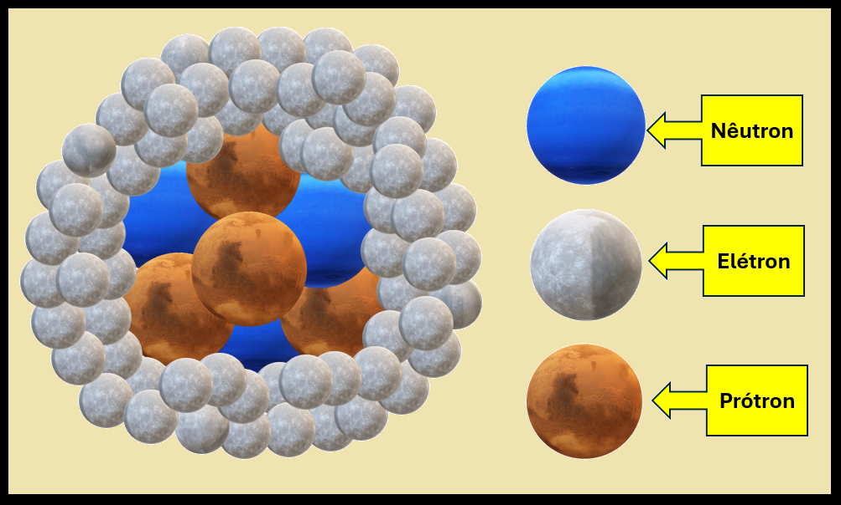
Por fim, Schrödinger (1926) desenvolveu o modelo quântico, no qual os elétrons não possuem órbitas definidas, mas podem ser encontrados em orbitais, regiões do espaço onde há maior probabilidade de localizar essas partículas.
Item 1. O que é um modelo atômico e por que os cientistas utilizam modelos para explicar a estrutura da matéria?
Item 2. Quais cientistas contribuíram para o desenvolvimento dos principais modelos atômicos ao longo da história?

Slide 6
Item 3. Por que os modelos atômicos foram modificados ao longo do tempo?
Item 4. O que são moléculas simples e como elas se formam a partir dos átomos?
Item 5. De que forma o estudo dos modelos atômicos contribui para a compreensão da matéria e de suas transformações?

Slide 7
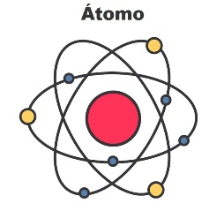
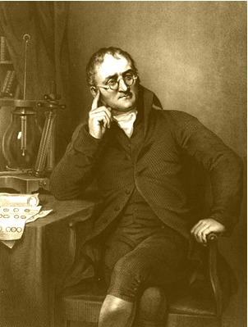
Leia o texto
Texto II
Átomo
A primeira teoria atômica, de Dalton, afirmava que o átomo era a partícula fundamental da matéria. O desenvolvimento científico mostrou que existem diversas partículas menores.
Por Laysa Bernardes Marques de Araújo.
Átomo é a partícula microscópica que é base da formação de toda e qualquer substância.
Disponível em: https://www.manualdaquimica.com/quimica-geral/modelo-atomico-dalton.htm
Acesso em: 17 abr. 2026.

Slide 8
O átomo é a menor unidade que forma toda a matéria. Atualmente são conhecidos 118 tipos de átomos, organizados na tabela periódica de acordo com suas propriedades.
A ideia do átomo surgiu na Grécia Antiga, com Demócrito, que propôs a existência de partículas indivisíveis. Séculos depois, John Dalton desenvolveu a primeira teoria atômica científica, afirmando que o átomo era a menor partícula da matéria, indivisível e indestrutível.
O átomo é a partícula microscópica que forma todas as substâncias. Antigamente era considerado indivisível, mas hoje se sabe que ele é formado por partículas menores, chamadas partículas subatômicas, como prótons, nêutrons e elétrons.
Estrutura
O átomo, segundo o modelo de Schrödinger, possui um núcleo com prótons (positivos) e nêutrons (sem carga), cercado por uma nuvem de elétrons (negativos) chamada eletrosfera.
Os quarks são partículas fundamentais que formam prótons e nêutrons, unidos por glúons, mediadores da força entre eles.
O hidrogênio é uma exceção, pois não tem nêutrons e seus cátions podem não ter elétrons.

Slide 9
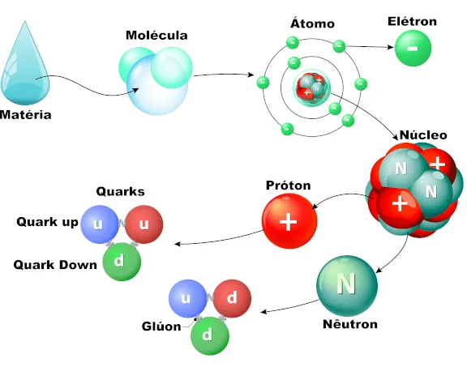
Propriedades do átomo
Raio atômico: distância entre o núcleo e o elétron mais externo; a eletrosfera é cerca de 10 mil vezes maior que o núcleo. Pode variar conforme posição, interações e campos energéticos.
Massa atômica: soma das massas de prótons e nêutrons (elétrons têm massa desprezível). Medida em u (unidade de massa) ou g/mol, usando o carbono-12 como referência.
Número atômico (Z ou P): quantidade de prótons no núcleo; define o elemento e sua posição na tabela periódica.

Slide 10
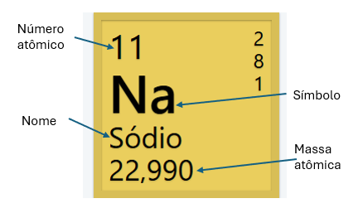
Curiosidade rápida sobre o átomo
Se o núcleo de um átomo fosse do tamanho de uma bola de futebol, os elétrons estariam girando a quilômetros de distância.
Ou seja: o átomo é 99,999% vazio!
https://www.todadisciplina.com.br/atomo/#google_vignette
Radioatividade: capacidade de alguns átomos (como urânio e césio) emitirem partículas ou radiação, sofrendo decaimento para se tornar mais estáveis.

Slide 11
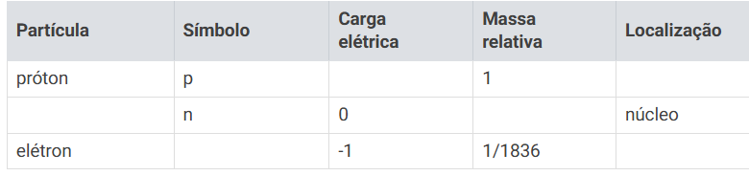
Item 8. Como os átomos se unem?
Item 9. Preencha a tabela a seguir com as informações sobre as partículas subatômicas.
Item 6. Quais são as partes de um átomo?
Item 7. Qual é o menor átomo do universo?
https://www.todamateria.com.br/exercicios-sobre-atomos/

Slide 12
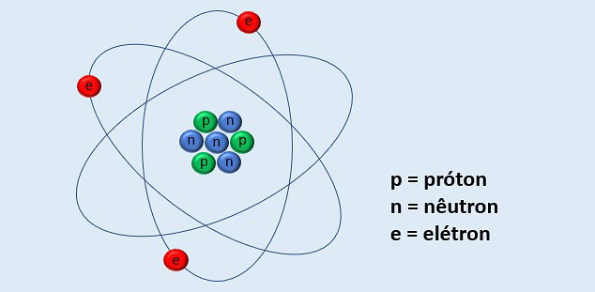
Item 10. O esquema, a seguir, representa a estrutura do átomo.
Ampliando
Leia o texto
Texto III
A Tabela Periódica é um modelo que agrupa todos os elementos químicos conhecidos e suas propriedades. Eles estão organizados em ordem crescente de número atômico (número de prótons).
No total, a nova Tabela Periódica possui 118 elementos químicos (92 naturais e 26 artificiais).
Cada quadrado especifica o nome do elemento químico, seu símbolo e seu número atômico.
O número atômico e o número de massa do átomo representado na imagem é, respectivamente:
(A) 3 e 3 (B) 3 e 7 (C) 6 e 7 (D) 7 e 10

Slide 13
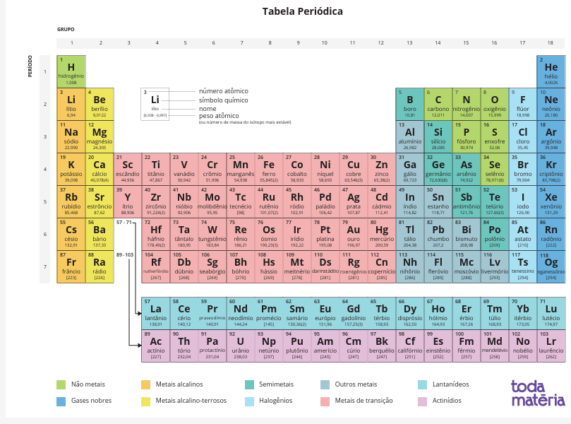

Slide 14
As séries de lantanídeos e actinídeos são representadas separadamente para evitar linhas muito extensas.
Grupos (colunas verticais): Indicam elementos com o mesmo número de elétrons na camada de valência.
Total: 18 grupos.
A classificação de elementos em semimetais não é reconhecida pela IUPAC (União Internacional de Química Pura e Aplicada), todavia, a maioria dos materiais didáticos de química assim os classificam.
Organização da Tabela Periódica
Períodos (linhas horizontais): Indicam o número de camadas eletrônicas.
Total: 7 períodos.
  1º: 2 elementos
  2º e 3º: 8 elementos cada.
  4º e 5º: 18 elementos cada.
  6º e 7º: 32 elementos cada.

Slide 15
Principais famílias:
Grupo 1 (1 A): Metais Alcalinos
Li, Na, K, Rb, Cs, Fr
Grupo 2 (2 A): Metais Alcalinoterrosos
Be, Mg, Ca, Sr, Ba, Ra
Grupo 13 (3 A): Família do Boro
B, Al, Ga, In, Tl, Nh
Grupo 14 (4 A): Família do Carbono
C, Si, Ge, Sn, Pb, Fl
Principais famílias:
Grupo 15 (5 A): Família do Nitrogênio
N, P, As, Sb, Bi, Mc
Grupo 16 (6 A): Calcogênios
O, Os, Se, Te, Po, Lv
Grupo 17 (7 A): Halogênios
F, Cl, Br, l, At, Ts
Grupo 18 (8 A): Gases Nobres
He, Ne, Ar, Kr, Xe, Rn, Og

Slide 16
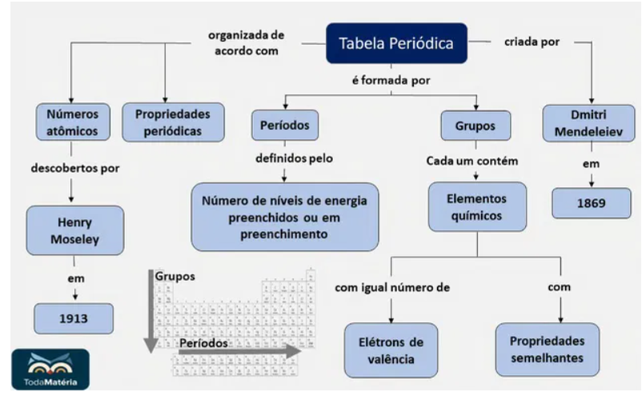
Metais de transição (parte central da tabela):
Grupo 3 a 12 (Famílias 1 B a 8 B):
Incluem elementos como
Cu, Ag, Au, Fe, Ni, Ti, Cr, entre outros.
Latanídeos: La a Lu
Actinídeos: Ac a Lr
Sistema IUPAC: Grupos numerados de 1 a 18.
A antiga família 8B corresponde aos grupos 8, 9 e 10.
Observação:
O hidrogênio está acima dos metais alcalinos por configuração eletrônica, mas não pertence a esse grupo.
Resumo da Tabela Periódica
https://www.todamateria.com.br/tabela-periodica/

Slide 17
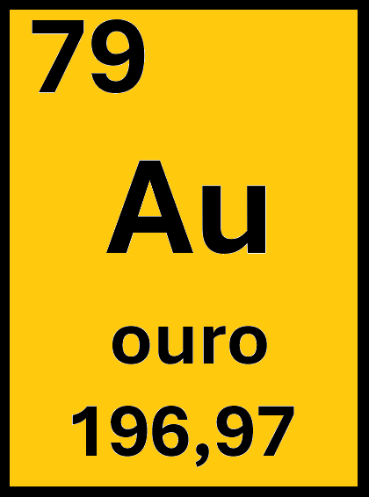
Item 12. A seguir, apresenta-se a representação do elemento químico ouro (Au) na Tabela Periódica.
Item 11. Sobre a organização da Tabela Periódica atual, responda:
a) O que são as colunas?
b) O que são as linhas?
c) Qual o método utilizado para organizar os elementos químicos?
Com base nessa representação, qual é o número atômico e o período desse elemento?
(A) Número atômico 32 e 6º período.
(B) Número atômico 79 e 2º período.
(C) Número atômico 79 e 6º período.
(D) Número atômico 125 e 4º período.

Slide 18
Item 13. Na Tabela Periódica, os elementos químicos são organizados em colunas chamadas grupos ou famílias. Os elementos de um mesmo grupo apresentam características semelhantes.
Qual característica é comum aos elementos de um mesmo grupo?
A mesma massa atômica.
O mesmo tamanho de átomo.
A mesma quantidade de camadas eletrônicas.
Propriedades químicas semelhantes e distribuição eletrônica parecida.
Item 14. Qual das alternativas abaixo apresenta corretamente uma correspondência entre grupo da Tabela Periódica e família de elementos?
  Grupo 1 – Halogênios
  Grupo 2 – Metais Alcalinos
  Grupo 16 – Calcogênios
  Grupo 17 – Gases Nobres

Slide 19
Item 15. O número de massa de um átomo é definido como a soma do número de prótons e nêutrons.
Considerando um átomo de carbono com 6 prótons e 6 nêutrons, assinale a alternativa correta:
  (A) O número de massa é 0.
  (B) O número de massa é 6.
  (C) O número de massa é 12.
  (D) O número de massa é 18.

Slide 20
Leia o texto
Texto IV
Transformações físicas e químicas
As transformações que ocorrem nos materiais são classificadas em químicas e físicas.
As transformações físicas, embora sejam perceptíveis pela mudança na aparência do material, ocorrem de maneira mais passageira, não alterando intimamente a natureza da substância.
Já as transformações químicas são tão intensas que alteram a composição do material, fazendo com que a transformação produza uma substância quimicamente diferente do que se tinha no início.
Uma transformação física é diferente de uma transformação química porque: em uma transformação química novas substâncias são formadas, já a transformação física altera a forma do material, mas sua composição é a mesma.
Transformações físicas
Quando alteramos o tamanho ou a forma do material ele sofre uma mudança, mas não pode ser transformado em outro.
Olhando microscopicamente, percebemos que os átomos, íons ou moléculas passam por uma agitação ou reordenação, mas eles não são alterados.

Slide 21
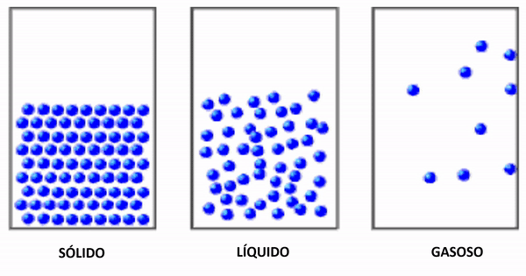
Podemos observar isso nas mudanças de estado físico.
Líquido: as partículas se movimentam com mais liberdade e, por isso, o líquido tem volume específico, mas a forma varia conforme o recipiente.
Gasoso: as partículas se movimentam em todas as direções e com grande velocidade, preenchendo todo o recipiente, por isso o volume e forma são variáveis.
Observe que:
Sólido: as partículas permanecem em posições fixas, por isso o volume e forma são bem definidos.

Slide 22
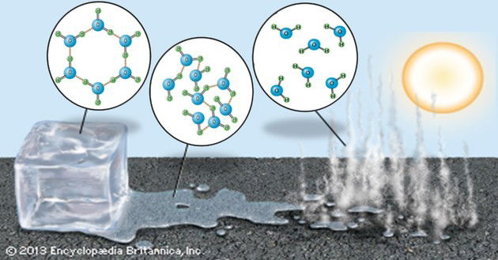
O exemplo mais comum que temos para as transformações físicas são os estados físicos da água.
A água em diferentes estados tem suas moléculas rearranjadas, mas a sua composição é a mesma. Por isso, temos uma transformação física.
Transformações químicas
Novas substâncias são criadas quando a matéria passa por uma transformação química. Reagentes são transformados em produtos por meio de reações.
As reações fazem com que ligações químicas sejam quebradas ou formadas, mas os átomos que participam da reação são os mesmos, só que rearranjados.
Ao aquecermos a água ela vaporiza, se congelarmos a água ela solidifica, e quando a colocamos na temperatura ambiente ela retorna ao estado líquido.

Slide 23
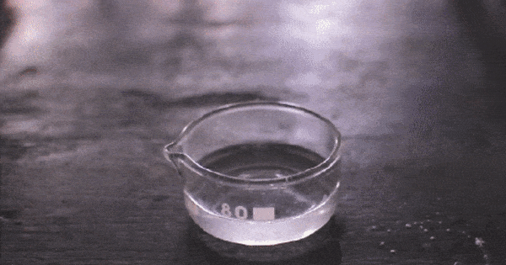
Percebemos a ocorrência de uma transformação química por aparecimento de luz, surgimento de bolhas de um gás, formação de partículas sólidas, mudança de cor e percepção de cheiro.
Vejamos esse exemplo:
O sódio é um metal alcalino e, como característica dessa família, reage violentamente com a água.
A reação entre sódio e água origina o hidróxido do metal e libera gás hidrogênio.
Disponível em: https://www.todamateria.com.br/transformacoes-fisicas-e-quimicas//.
Acesso em: 12 mar.2026.

Slide 24
17.A sublimação é a mudança de estado:
Sólido para gás.
Gás para líquido.
Sólido para líquido.
Líquido para sólido.
16. O que acontece com as partículas da matéria quando ela passa do estado sólido para o líquido?
Movimentam-se mais e ficam mais afastadas.
Ficam mais próximas e paradas.
Tornam-se imobilizadas.
Não sofrem alteração.

Slide 25
Item 18. O mundo não é estático, tudo está em constante transformação. A água, em todo seu ciclo hidrológico, passa por transformações.
Podemos dizer que essas transformações são:
Biológicas.
Científicas.
Químicas.
Físicas.
Item 19. José esqueceu uma maçã na mochila durante uma semana. Ao lembrar, foi buscá-la para comer, entretanto, a fruta havia mudado de cheiro, cor e textura.
A transformação que a maçã passou foi
biológica.
científica.
química.
física.

Slide 26
Item 20. As transformações que ocorrem nos materiais são classificadas em químicas e físicas.
Uma característica marcante das transformações físicas é:
A formação de novas substâncias.
A alteração das propriedades físicas sem mudança na composição.
A liberação ou absorção de calor apenas.
A mudança do estado físico que resulta em reações com gás.
Item 21.Qual dos exemplos abaixo indica que ocorreu uma reação química?
  Água fervendo.
  Derretimento de gelo.
  Dissolução de açúcar na água.
  Formação de bolhas ao aplicar água oxigenada sobre um machucado.

Slide 27
Item 22. Assinale a alternativa que contém os sinais que indicam que uma transformação química ocorreu:
  Mudança de forma e tamanho.
  Apenas dissolução de um sólido em líquido.
  Mudança de estado e temperatura constante.
  Formação de gás, mudança de cor e liberação de energia.

Slide 28

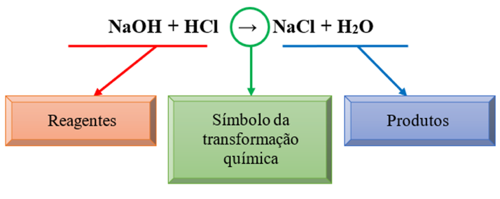
Leia o texto
Texto V Transformações e Reações Químicas
Por professor Dr.
Diogo Nery Maciel
Colégio Estadual Professor Gervasio Santana Dourado-Aparecida de Goiânia -GO.
Como já vimos, as reações químicas apresentam duas partes, os reagentes e os produtos. Os reagentes são as substâncias que existiam antes da transformação química e os produtos são o resultado da transformação química.
Sistematizando
Estudante, aprender sobre as transformações da matéria ajuda a compreender fenômenos do cotidiano, como o derretimento do gelo, a evaporação da água e a formação da ferrugem. Esses conhecimentos permitem entender como a matéria se transforma e como as substâncias se combinam para formar novos materiais. Assim, a ciência contribui para explicar situações do dia a dia e para o desenvolvimento de produtos importantes para a sociedade. Veja as dicas a seguir. Sucesso!

Slide 29
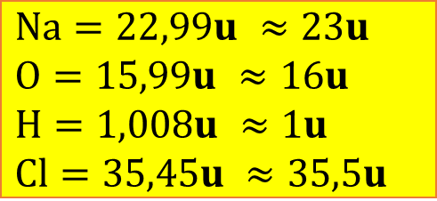
Leis Ponderais
Todas as reações químicas seguem uma proporção e as massas presentes nos reagentes e nos produtos devem ser iguais, essas regras são chamadas de Leis ponderais.
A primeira lei ponderal é conhecida como Lei da conservação das massas ou Lei de Lavoisier, enunciada da seguinte forma: A massa dos reagentes é igual a massa dos produtos, ou também pela célebre frase:
A segunda lei ponderal é conhecida como Lei das proporções fixas ou Lei de Proust, enunciada da seguinte forma:
A proporção em massa das substâncias que reagem e que são produzidas numa reação é fixa, constante e invariável. Cada átomo de um elemento químico possui uma massa específica, que está indicada na tabela periódica, por exemplo os elementos da reação apresentada no tópico anterior:
$$Na=22,99u ≈23u$$
$$O=15,99u ≈16u$$
$$H=1,008u ≈1u$$
$$Cl=35,45u ≈35,5u$$
Na natureza nada se cria, nada se perde, tudo se transforma”

Slide 30
A massa de uma molécula é a soma das massas de todos os átomos presentes nela, portanto:
• 23u (Na) + 16u (O) + 1u (H) = 40u (NaOH)
• 1u (H) + 35,5u (Cl) = 36,5u (HCl)
• 23u (Na) + 35,5u (Cl) = 58,5u (NaCl)
• 1u (H) + 1u (H) + 16u (O) = 18u (H₂O)
Lei da Conservação das Massas
A massa presente nos reagentes SEMPRE será igual a massa presente nos produtos, mesmo que individualmente sejam distintas, mas a soma das massas de todos os reagentes é igual a soma da massa de todos os produtos.
NaOH + HCl → NaCl + H₂O
40u + 36,5u → 58,5u + 18u
76,5u → 76,5u
Lei das Proporções Fixas
As massas dos reagentes e produtos participantes de uma reação mantêm uma proporção constante.
NaOH + HCl → NaCl + H₂O

Slide 31
Nesse caso, a proporção entre as moléculas nessa reação é: 1 molécula de NaOH reage com 1 molécula de HCl formando 1 molécula de NaCl e 1 molécula de H₂O, portanto a proporção é 1:1:1:1.
Essa proporção é invariável nessa equação, e para determinar essa proporção é feito o balanceamento da equação química.
O que implica que se aumentar a quantidade de moléculas de qualquer reagente, a quantidade necessária do outro reagente será proporcional. Por exemplo: 3 moléculas de NaOH vai precisar de 3 moléculas de HCl, formando então 3 moléculas de NaCl e 3 moléculas de H₂O.
Balanceamento das Equações Químicas
Balancear uma equação química é deixar essa equação proporcional tanto em quantidade de moléculas quanto em massa, ou seja, estar de acordo com as leis ponderais.
Observe o exemplo:
NaOH + H₂SO₄ → Na₂SO₄ + H₂O
Quantidade de átomos nos reagentes:
Na = 1 | O = 5 (1+4) | H = 3 (1+2) | S = 1
Quantidade de átomos nos produtos:
Na = 2 | O = 5 (4+1) | H = 2 | S = 1

Slide 32
As quantidades de átomos no reagente e no produto estão diferentes, portanto, é necessário que a equação química seja balanceada. Observe que os elementos Na (sódio) e H (hidrogênio) estão diferentes, então a proporção deve ser ajustada.
2NaOH + H₂SO₄ → Na₂SO₄ + H₂O
A tentativa de igualar foi aumentar a proporção da molécula de NaOH, observe que não foi alterado para ficar Na₂OH que seria uma outra substância (que na verdade não existe), com isso as quantidades atômicas de O (oxigênio) e H (hidrogênio) presentes na molécula foram alteradas em decorrência disso.
Agora a tentativa de igualar a proporção da molécula de H₂O, assim como na tentativa anterior, foi alterada a proporção da molécula, não a quantidades de átomos dentro dela, a quantidade de átomos de H (hidrogênio) ficou igual em reagentes e produtos e O (oxigênio) foi alterado em decorrência disso.
Quantidade de átomos nos reagentes:
Na = 2 | O = 6 (2+4) | H = 4 (2+2) | S = 1
Quantidade de átomos nos produtos:
Na = 2 | O = 5 (4+1) | H = 2 | S = 1

Slide 33
Observe:
2NaOH + H₂SO₄ → Na₂SO₄ + 2H₂O
Quantidade de átomos nos reagentes:
Na = 2 | O = 6 (2+4) | H = 4 (2+2) | S = 1
Quantidade de átomos nos produtos:
Na = 2 | O = 6 (4+2) | H = 4 | S = 1
Item 23. Em um experimento, foram misturados 6g de carbono e 16g de oxigênio, resultando na formação de Gás Carbônico (CO₂). Se misturarmos 12g de carbono com 32g de oxigênio para formar o Gás Carbônico, qual lei ponderal está sendo aplicada:
(A) Lei de Lavoisier.
(B) Lei das Proporções Fixas.
(C) Lei das Proporções Múltiplas.
(D) Lei da Conservação das Massas.
As massas são iguais, portanto, a lei da conservação das massas foi cumprida, onde do reagente para o produto, não foi criada nem perdida nenhuma massa, mas as substâncias são diferentes, portanto, se transformaram.
Assim como a lei das proporções fixas foi cumprida, pois a proporção, em partículas, dessa reação sempre será 2:1:1:2, e em massa sempre será 80u:98u:142u:36u, invariavelmente.

Slide 34
Item 24. O balanceamento de reações é um método utilizado em diversas áreas da Química para determinar a quantidade de matéria de cada uma das substâncias participantes da reação, bem como
(A) estabelecer a massa dos componentes.
(B) estabelecer as composições entre os produtos.
(C) estabelecer os limites existentes entre os reagentes.
(D) estabelecer as proporções existentes entre os componentes.
Item 25. Durante uma reação, foram utilizados 20 g de um reagente A e 30 g de um reagente B, formando 50 g de produto.
Essa situação confirma qual princípio químico?
(A) Lei das proporções múltiplas.
(B) Lei da conservação das massas.
(C) Lei da energia.
(D) Lei das misturas.

Slide 35
Item 26. Explique por que é importante respeitar a proporção entre reagentes em uma reação química.
Item 27. Explique com suas palavras o que diz a Lei da Conservação das Massas e dê um exemplo simples.
Item 28. Em uma reação química, 10 g de um elemento A reagem com 20 g de um elemento B.
a) Qual é a proporção em massa entre A e B?
b) Se forem utilizados 30 g de A, quantos gramas de B serão necessários?

Slide 36
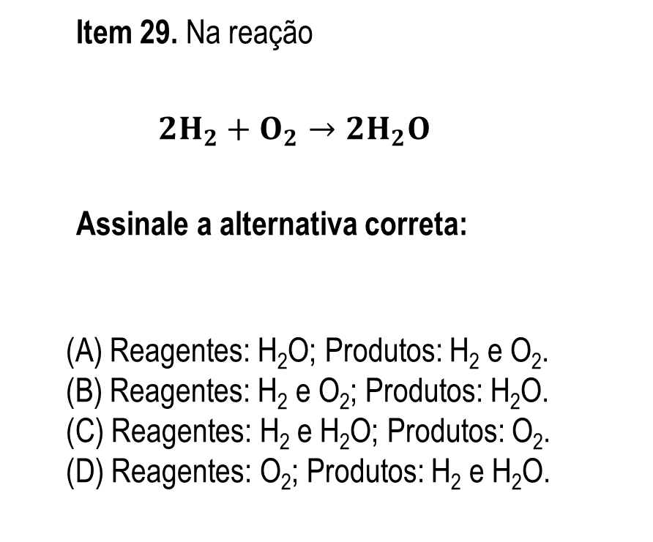
Item 29. Na reação
$$2H_{2}+O_{2}→2H_{2}O$$
Assinale a alternativa correta:
  (A) Reagentes: H₂O; Produtos: H₂ e O₂.
  (B) Reagentes: H₂ e O₂; Produtos: H₂O.
  (C) Reagentes: H₂ e H₂O; Produtos: O₂.
  (D) Reagentes: O₂; Produtos: H₂ e H₂O.
Item 30. Quando um pedaço de ferro enferruja, os reagentes envolvidos são:
  ferro, água e oxigênio; Produto: ferrugem.
  apenas ferro; Produto: ferrugem.
  água e ferro; Produto: oxigênio.
  ferro e calor; Produto: água.

Slide 37


Dica 01- Química Para Curiosos: Experimentos E Curiosidades Do Mundo Dos Átomos
Disponível em: https://www.fcnoticias.com.br/quimica-para-curiosos-experimentos-e-curiosidades-do-mundo-dos-atomos/.
Acesso em : 20 mar. 2026
Dica 02- Jogos, QUIZ e muito mais! Confira!
Disponível em: https://www.illustraquimica.com.br/
Acesso em : 20 mar. 2026

Slide 38


